Slide 1
THAT’S MY BIRD

Slide 2
Reconnaissance d’oiseaux
L’intelligence artificielle appliquée à l’ornithologie.

Slide 3
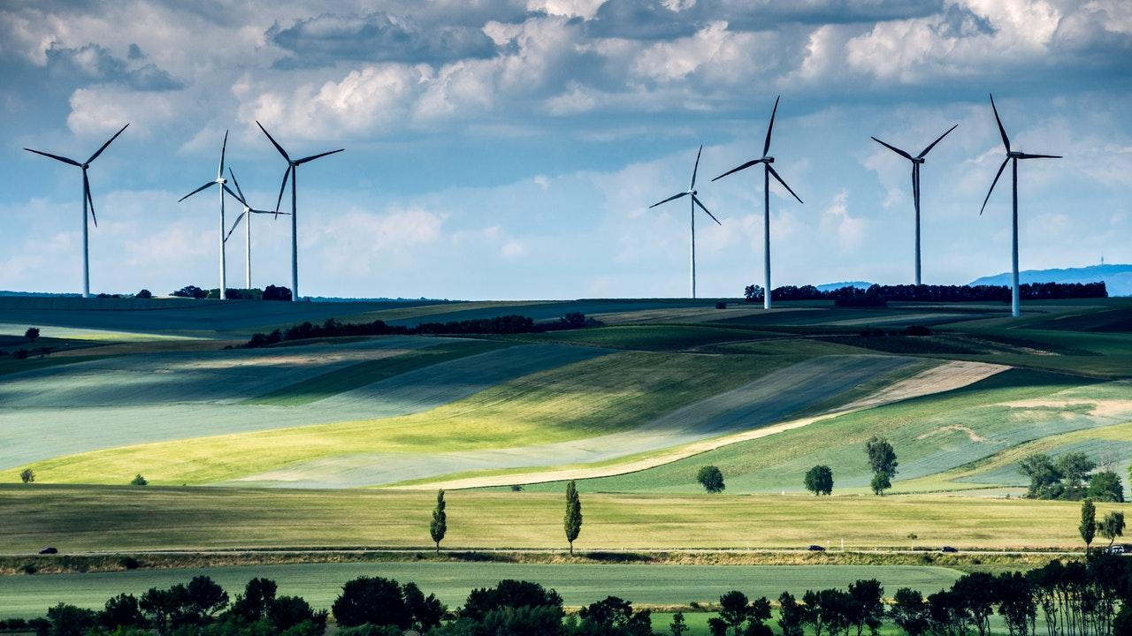
Démonstration

Slide 4
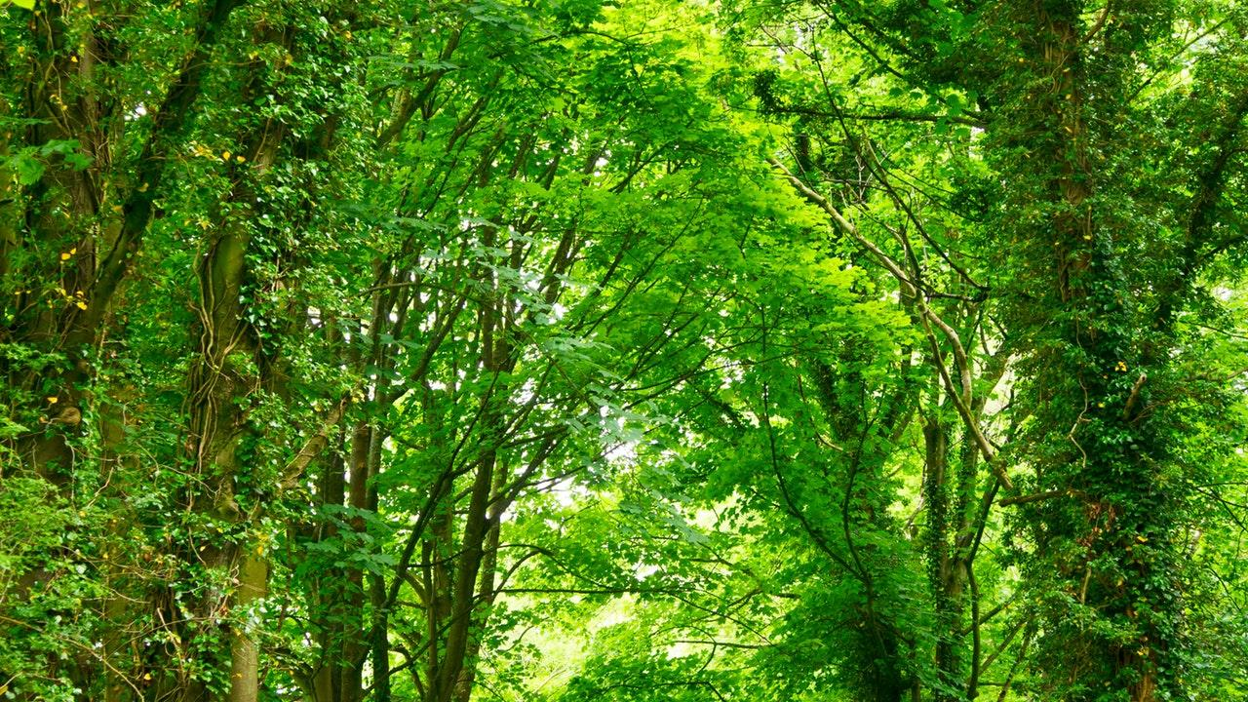
Technologies employées
Kotlin
Firebase/ML kit
Tensorflow Lite
Python 2
Tensorflow

Slide 5

Jeux de données
Audio
https://www.kaggle.com/c/mlsp-2013-birds/data
Photo
http://bird.nae-lab.org/dataset/
http://www.vision.caltech.edu/visipedia/CUB-200.html
Vidéo
http://arma.sourceforge.net/vb100/
https://www.mi.t.u-tokyo.ac.jp/kanezaki/project/IBC127/

Slide 6
Merci !
DES QUESTIONS?
https://github.com/bonheml/TMB
lisa.bonheme@epitech.eu

